Slide 1

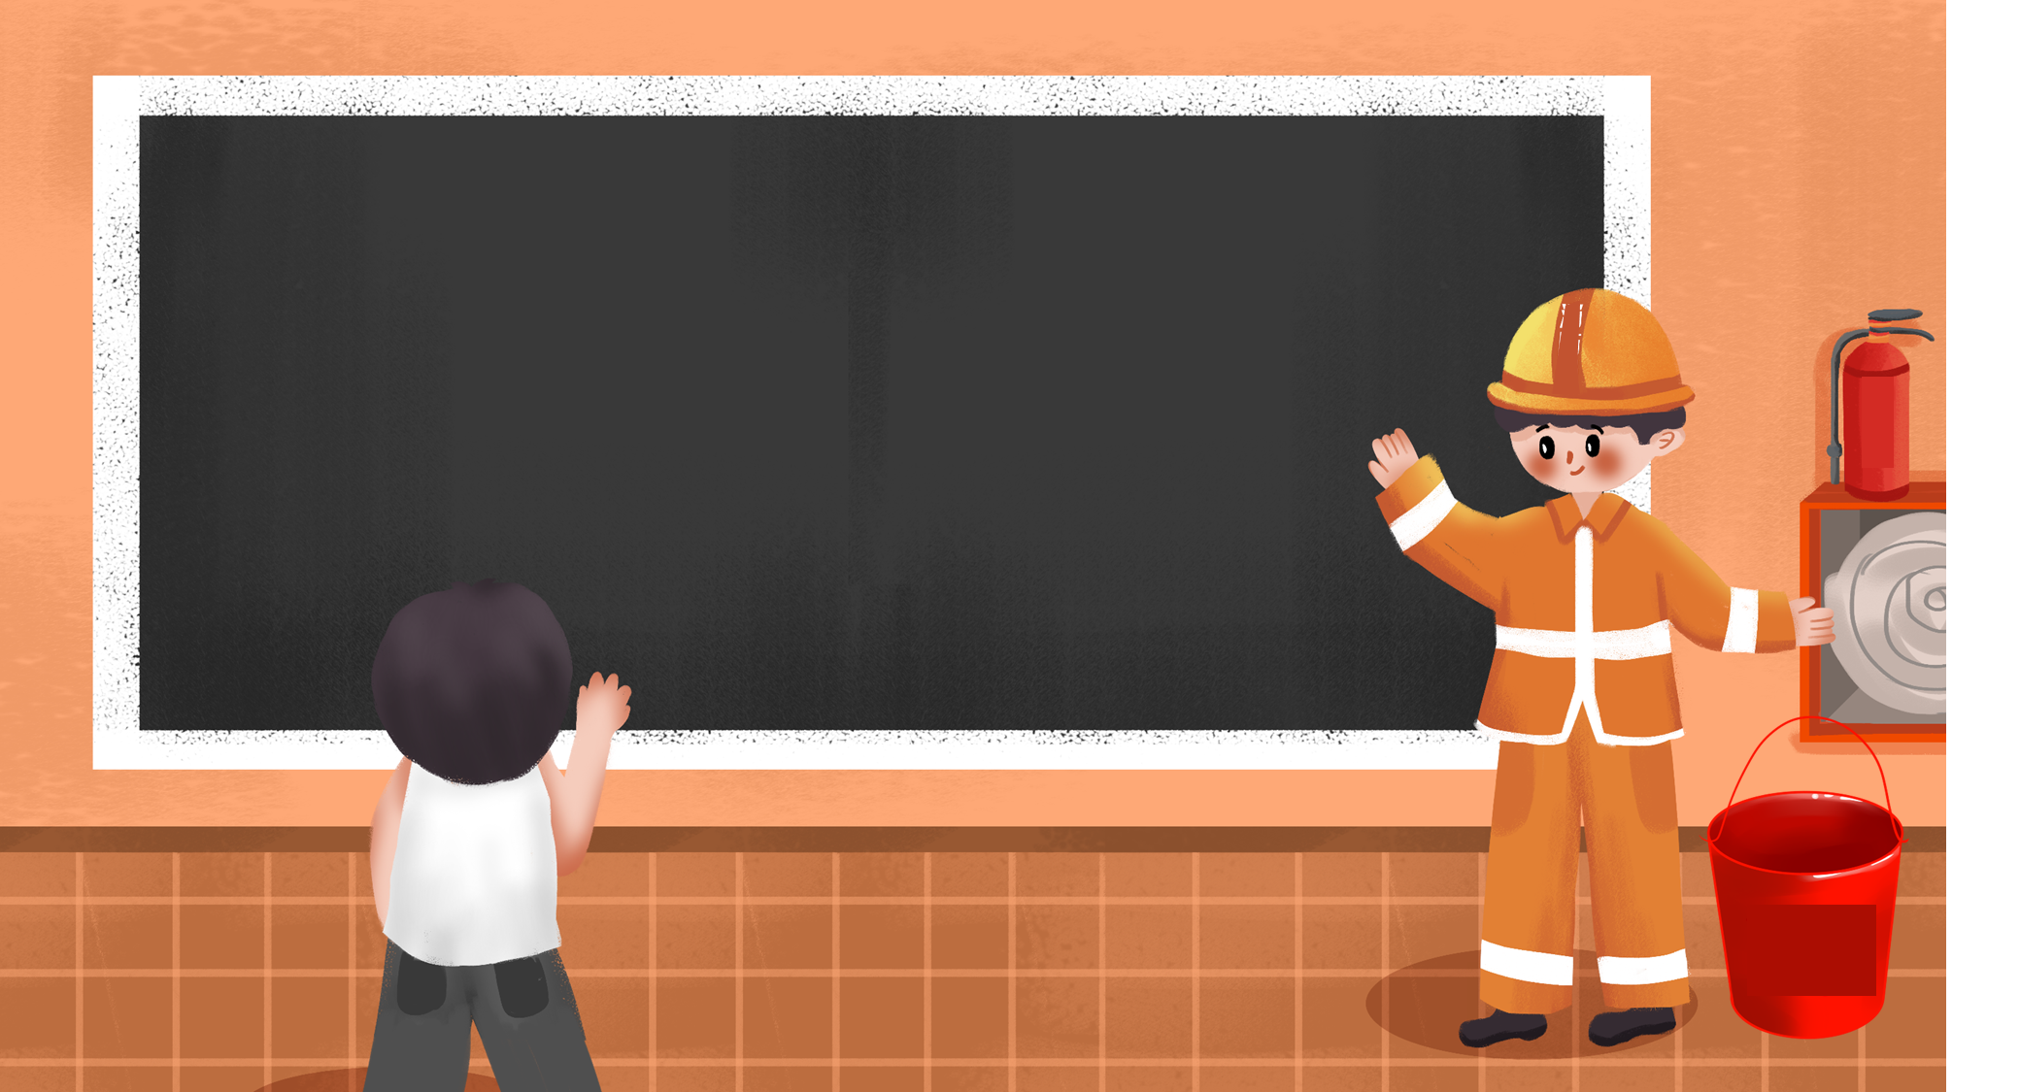


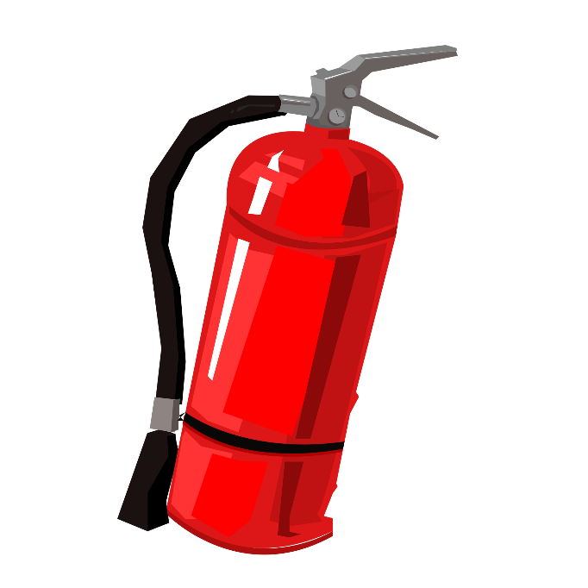



Slide 2
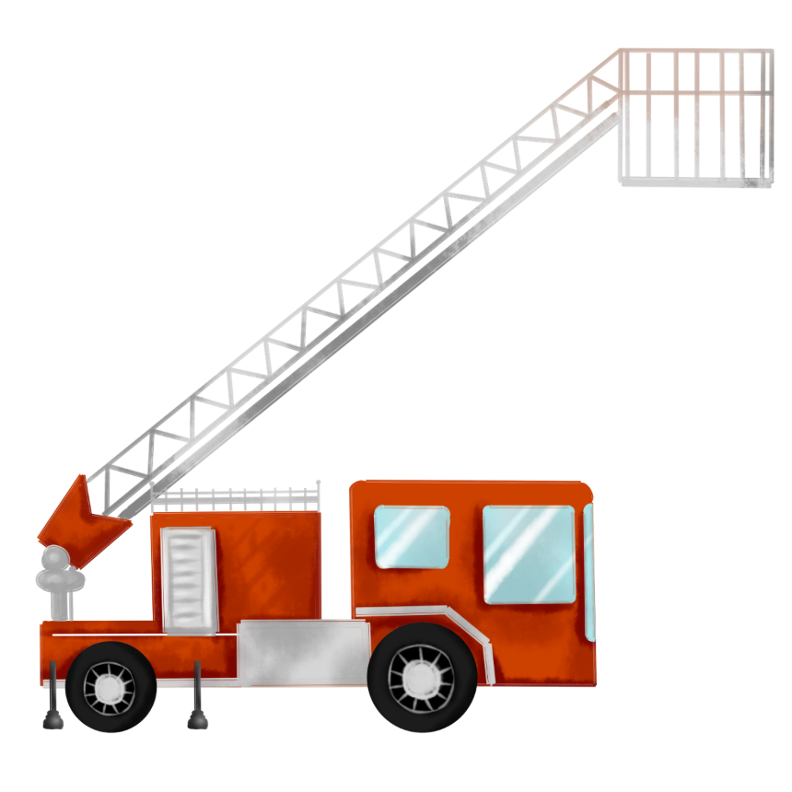

Tính nhẩm theo mẫu
Bài 1
M: 5 000 + 3 000 = ?
Nhẩm: 5 nghìn + 3 nghìn = 8 nghìn
5 000 + 3 000 = 8 000
6 000 + 2 000
3 000 + 4 000
5 000 + 4 000
1 000 + 9 000

Slide 3

Tính nhẩm theo mẫu
Bài 1
b) 3 000 + 4 000
Nhẩm: 3 nghìn + 4 nghìn = 7 nghìn
3 000 + 4 000 = 7 000
c) 5 000 + 4 000
Nhẩm: 5 nghìn + 4 nghìn = 9 nghìn
5 000 + 4 000 = 9 000
d) 1 000 + 9 000
Nhẩm: 1 nghìn + 9 nghìn = 10 nghìn
1 000 + 9 000 = 10 000

Slide 4

Tính nhẩm (theo mẫu)
Bài 2
M: 4 200 + 600 = ?
Nhẩm: 2 trăm + 6 trăm = 8 trăm
4 nghìn 2 trăm + 6 trăm = 4 nghìn 8 trăm
4 200 + 600 = 4 800

Slide 5
Tính nhẩm (theo mẫu)
Bài 2
= 3 900
3 200 + 700
5 000 + 500
8 600 + 200
6 100 + 800
= 5 500
= 8 800
= 6 900

Slide 6


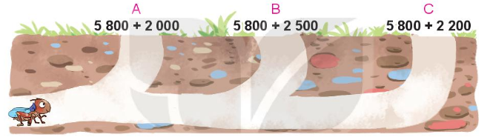

Dế mèn sẽ đến cửa hang ghi phép tính có kết quả lớn nhất. Dế mèn sẽ đến của hang nào?
BÀI 3
7 800
8 300
8 000

Slide 7
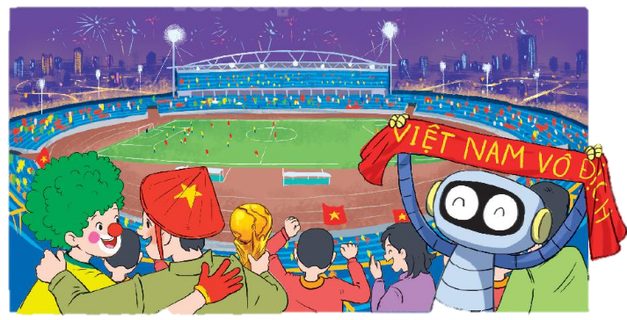
Trong một trận bóng đá, số khán giả ở khán đài A là 4 625 người. Số khán giả ở khán đài B nhiều hơn số khán giả ở khán đài A là 438 người. Hỏi số khán giả ở cả hai khán đài là bao nhiêu người?
Bài 4

Slide 8
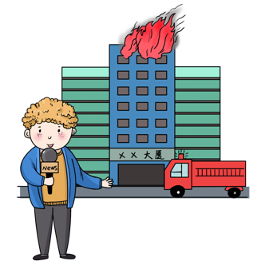
Trong một trận bóng đá, số khán giả ở khán đài A là 4 625 người. Số khán giả ở khán đài B nhiều hơn số khán giả ở khán đài A là 438 người. Hỏi số khán giả ở cả hai khán đài là bao nhiêu người?
Bài 4
Bài giải:
Số khán giả ở khán đài B là:
4 625 + 438 = 5 063 (người)
Số khán giả ở cả hai khán đài là:
4 625 + 5 063 = 9 688 (người)
Đáp số: 9 688 người.

Slide 9




VẬN DỤNG

Slide 10
Mỗi tổ hãy tự tạo ra một phép tính cộng hoặc bài toán có lời văn có chứa phép tính cộng trong phạm vi 10 000 và yêu cầu các tổ còn lại tìm đáp án.

Slide 11




